Slide 1
Презентация к уроку по учебному предмету
«Окружающий мир» в 3 классе
на тему «Животноводство»
Учитель начальных классов:
Остапенко Вера Николаевна
МБОУ СОШ №22 с. Обильного
Ставропольского края

Slide 2
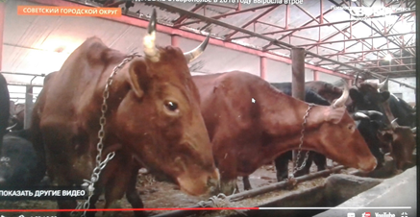
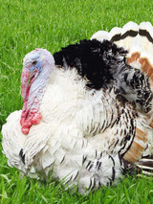
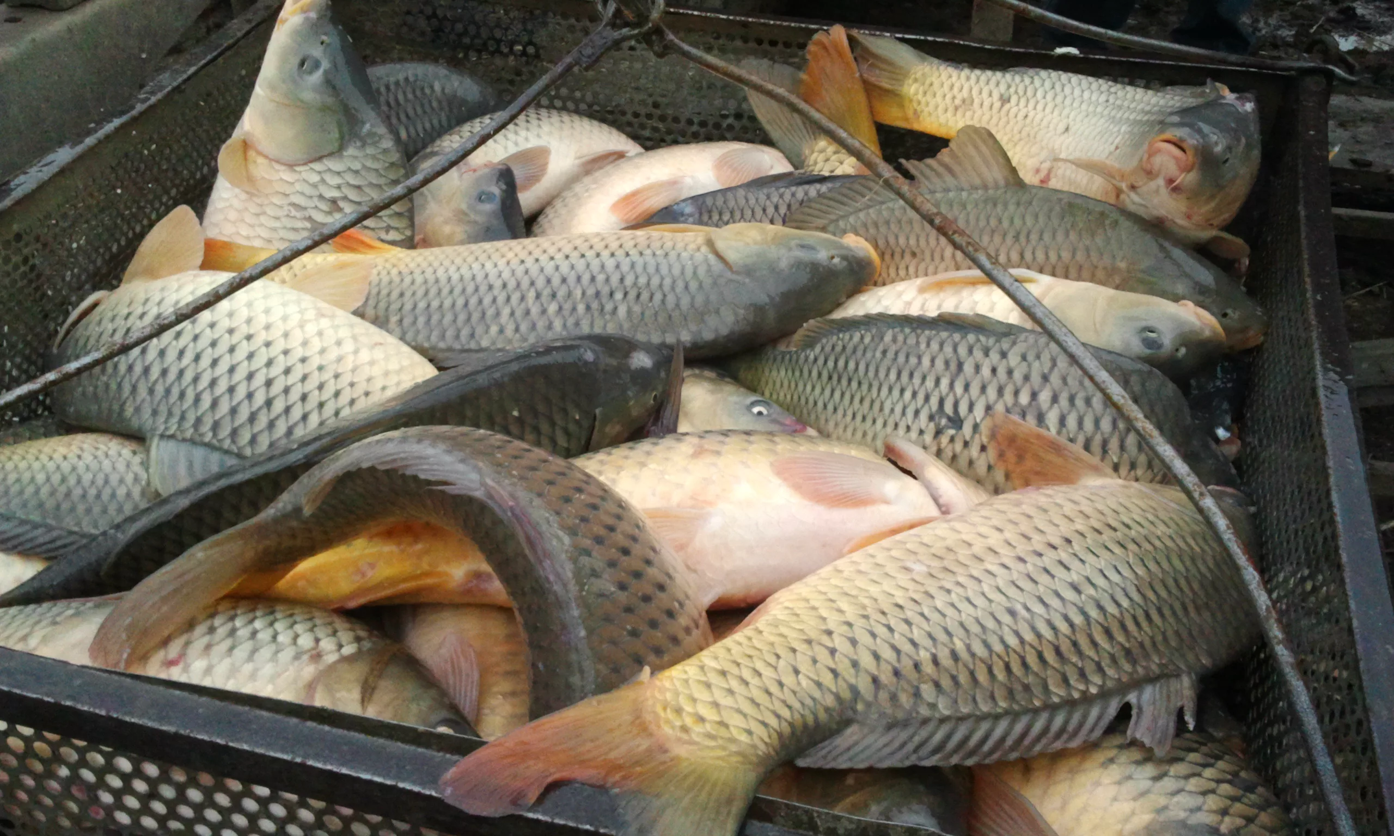
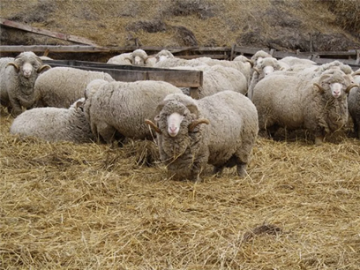
Разведение животных с давних пор было и остаётся одним из важнейших занятий сельских жителей края. От животных получают разнообразные пищевые продукты и сырьё для изготовления одежды, обуви, сувениров, лекарств и т.д. Видовой состав домашних животных края разнообразен. Здесь и те животные, которые разводились веками и тысячелетиями, и те, которые завезены в край сотни и десятки лет тому назад. В настоящее время наибольшее значение имеют такие отрасли животноводства, как разведение крупного рогатого скота, овцеводство, свиноводство, птицеводство. Во многих районах Ставропольского края – рыборазведение и пчеловодство.

Slide 3
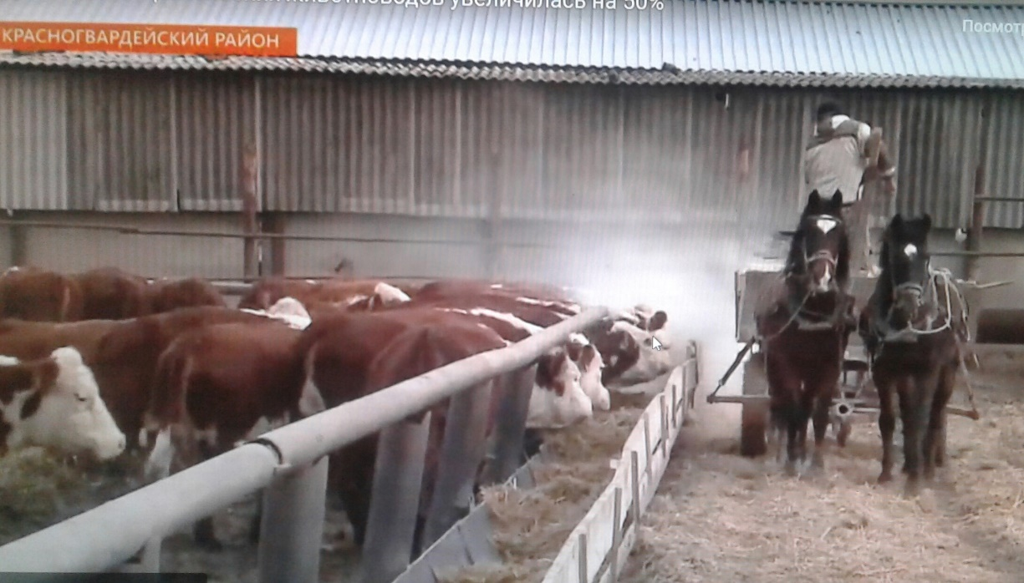
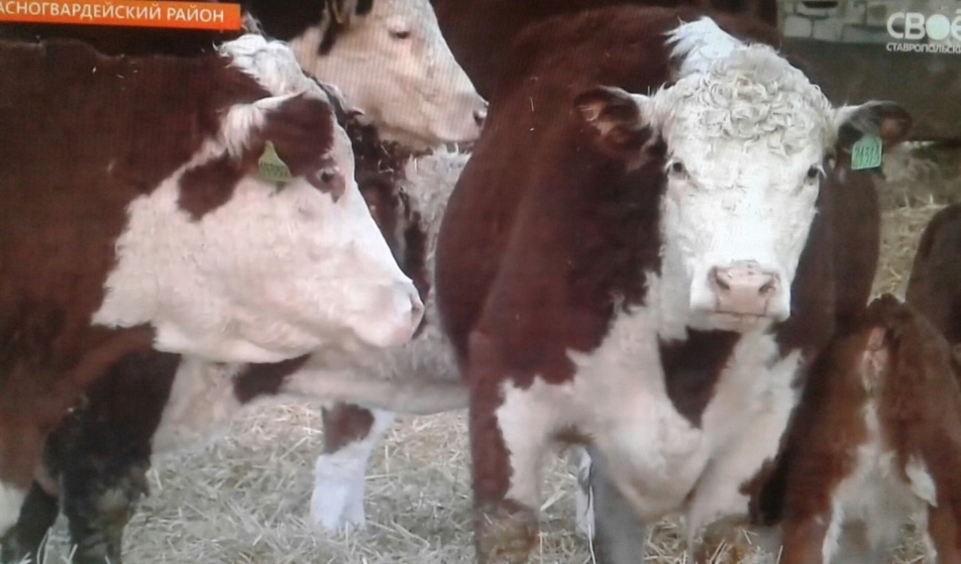
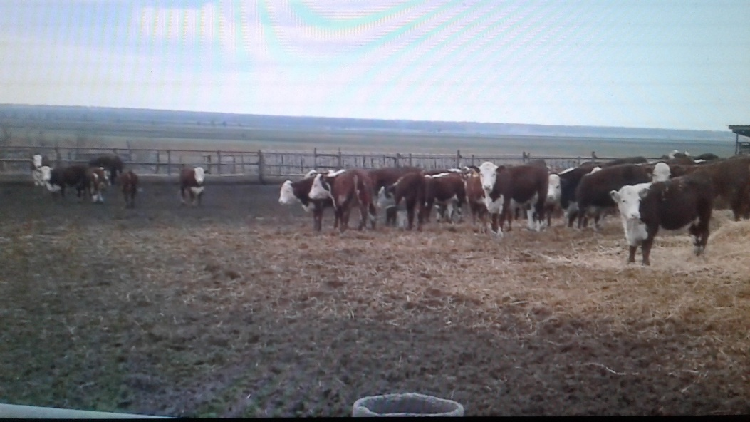
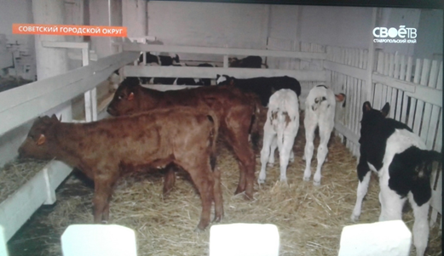
В животноводческих хозяйствах Ставропольского края преобладает мясо-молочно-шёрстное скотоводство. Вырастить бурёнку – процесс непростой и затратный. Взрослая корова приносит в сутки от 15 до 20 л молока. Государство выделило средства на реконструкцию молочно-товарных ферм. Красногвардейский район.

Slide 4
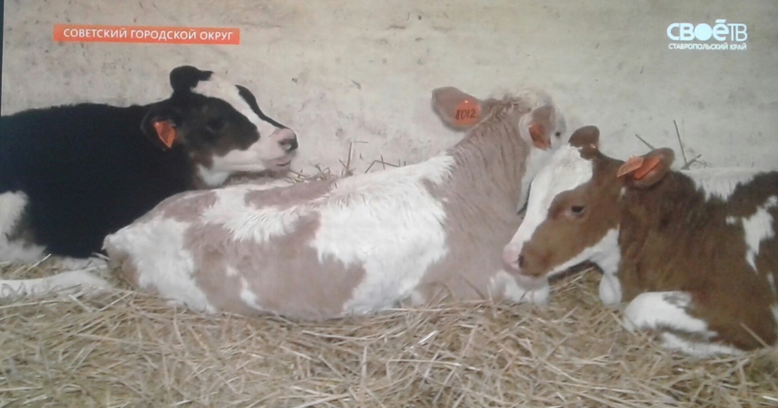
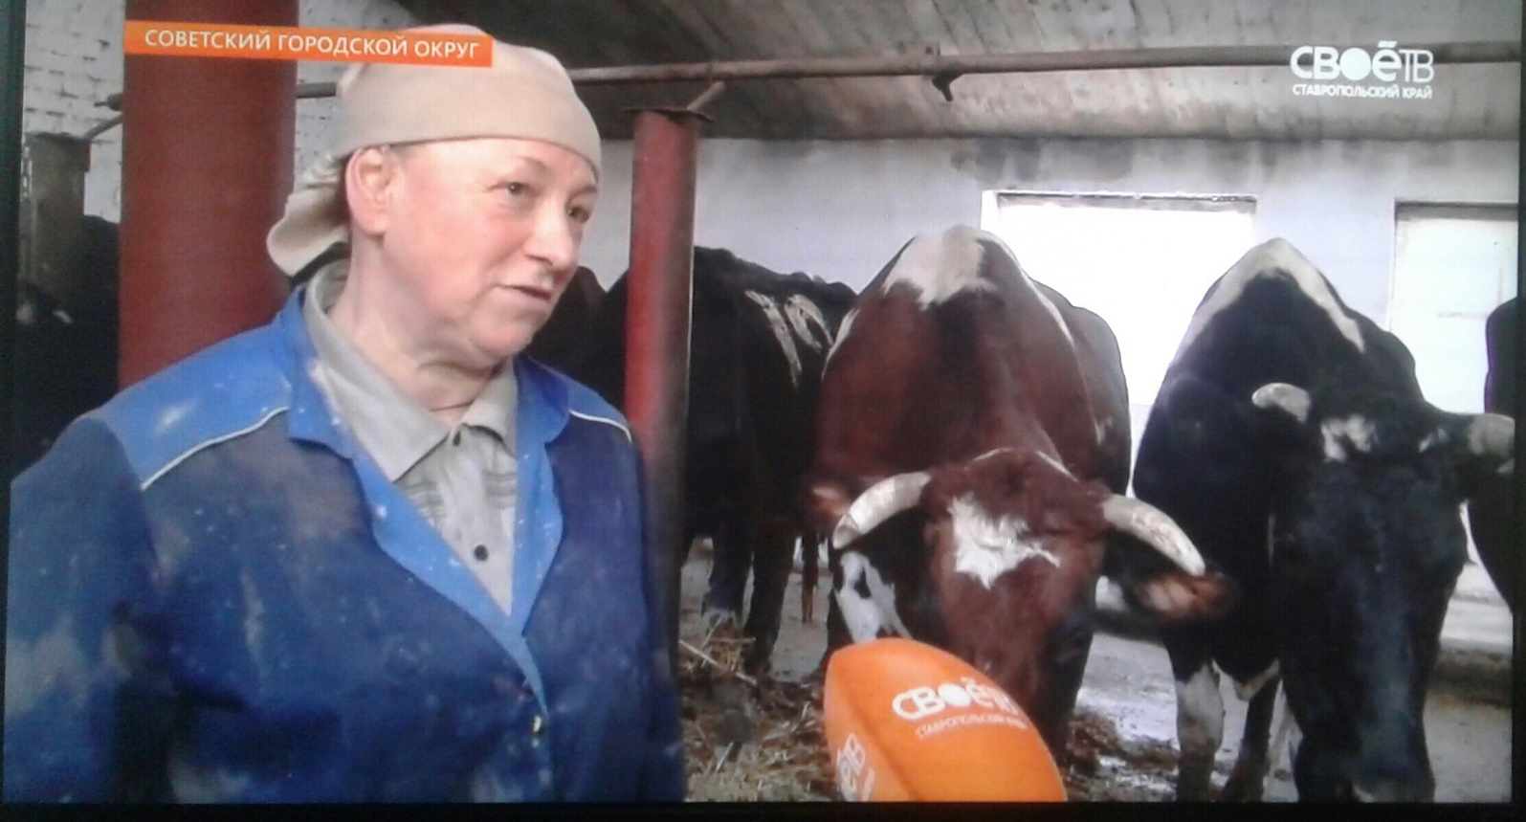
Губернатором Ставропольского края, правительством 2018 год был объявлен годом животноводства. Одна из основных задач: сохранить животноводство, развить эту отрасль аграрного сектора.

Slide 5
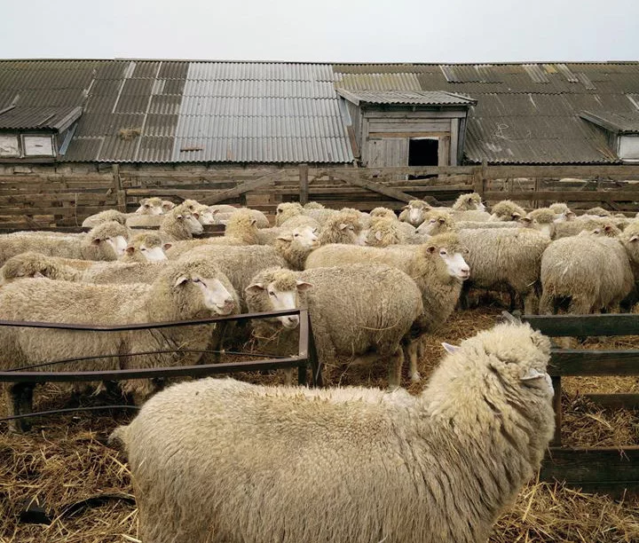
Ставропольский край является зоной племенного тонкорунного овцеводства. В крае функционирует широкая сеть племенных заводов, хозяйств и ферм, в которых сосредоточено основное поголовье племенных животных.

Slide 6
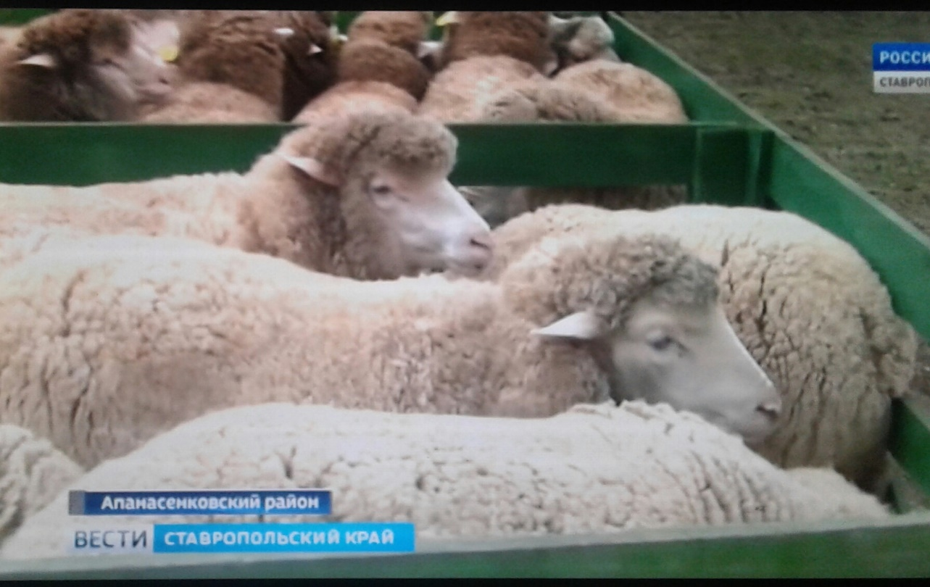
В настоящее время в Ставропольском крае выращивается больше всего тонкорунных пород овец, причём уникальных. Увеличился выход мяса, шерсть стала тоньше, овцы камолые (безрогие).Специально выводили десятилетия- тонкорунное мясное производство. Апанасенковский район.

Slide 7
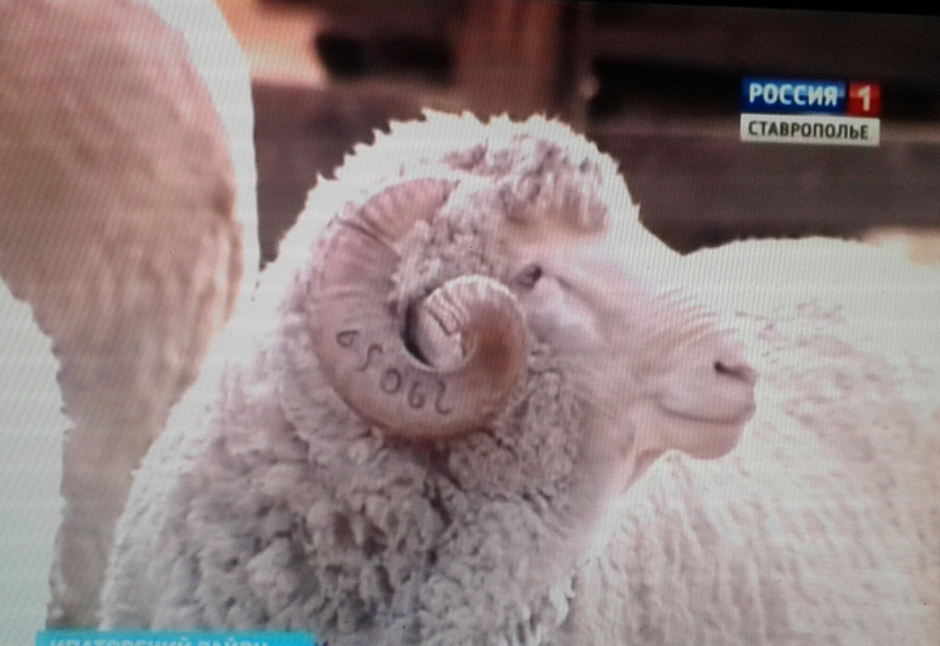
Ипатовский район Ставропольский край. Сейчас на востоке Ставропольского края строится крупнейший, на сегодняшний день, в стране современный комплекс по производству баранины.

Slide 8
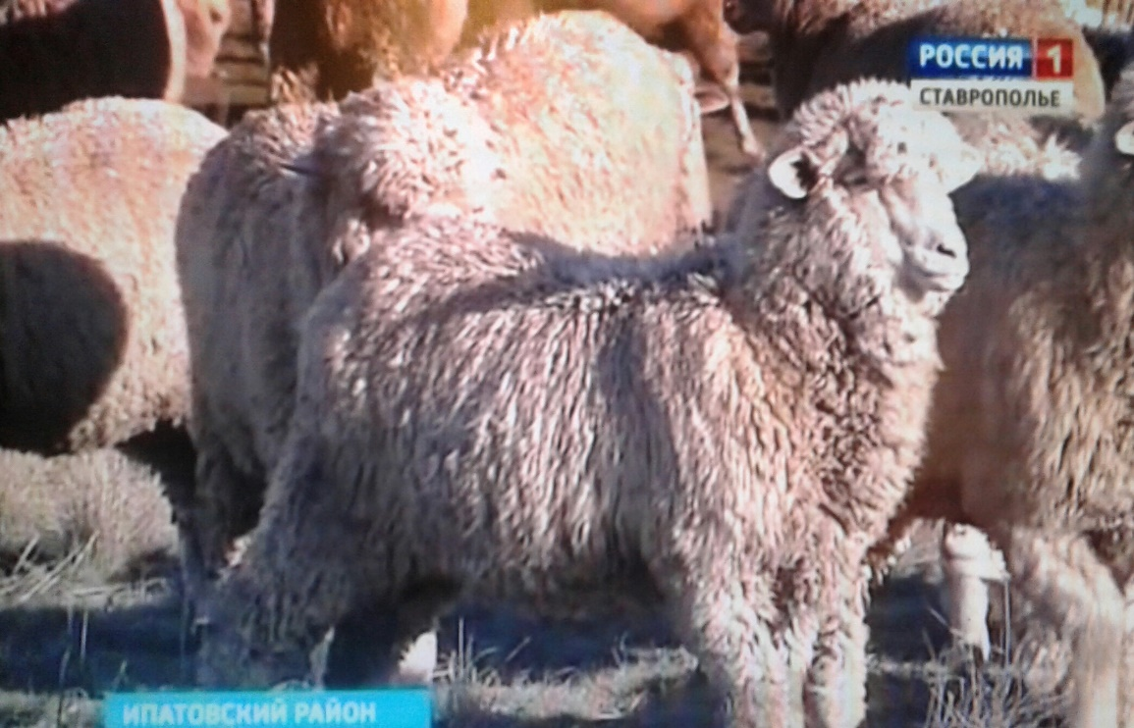
Чабаны вместе с учёными, зоотехниками, овцеводами тоже работали над выведением новой породы. Здесь этим занимаются столько, сколько существует эта отрасль. Новые породы, как новые автомобили, самолёты, одежда, ничто не стоит на месте. В этом престиж и благополучие страны.

Slide 9
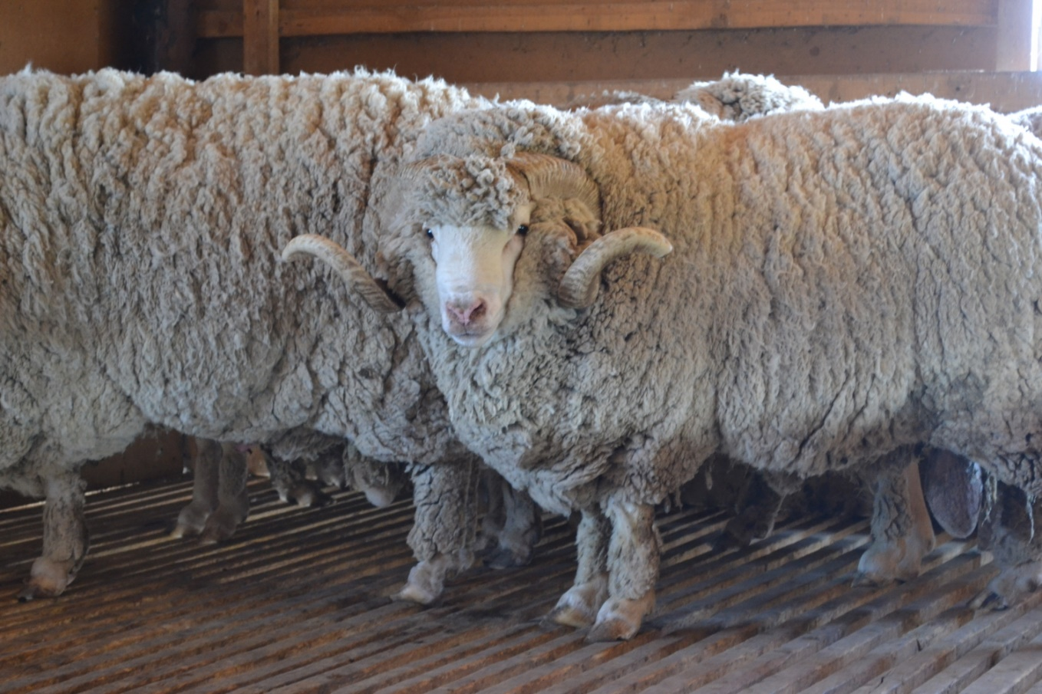
Здесь появилась на свет знаменитая ставропольская порода джалгинский меринос. Породу вывели универсальную, в ней 5 разных линий: у одних баранов тончайшая шерсть, у других она грубее, у третьей – шуба белоснежная, можно красить в любой цвет.

Slide 10
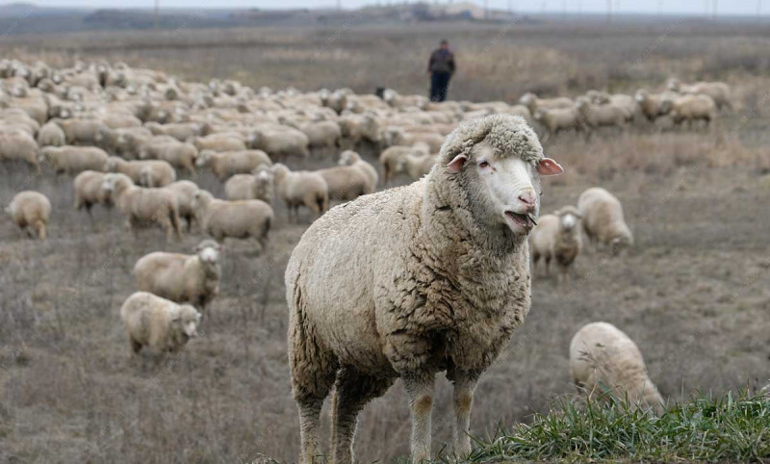
Шерсть, которая более тонкая, считается во всём мире более дорогостоящей. К сожалению в Российской Федерации пока этого не видим. Выращивать тонкорунных овец труднее и затратнее. Когда-нибудь их тонкая шерсть понадобится стране. Такая порода способна улучшить любую отару.

Slide 11
На протяжении многих лет Ставропольский край по численности племенных овец и качестве овцеводческих хозяйств является неоспоримым лидером в России. Несмотря на то, что овцеводческая отрасль, которую практически невозможно модернизировать, а, значит, круглый год тяжёлый ручной труд. Хорошо, что есть люди, преданные этому делу, наверно, они знают, что работают на будущее поколение.

Slide 12
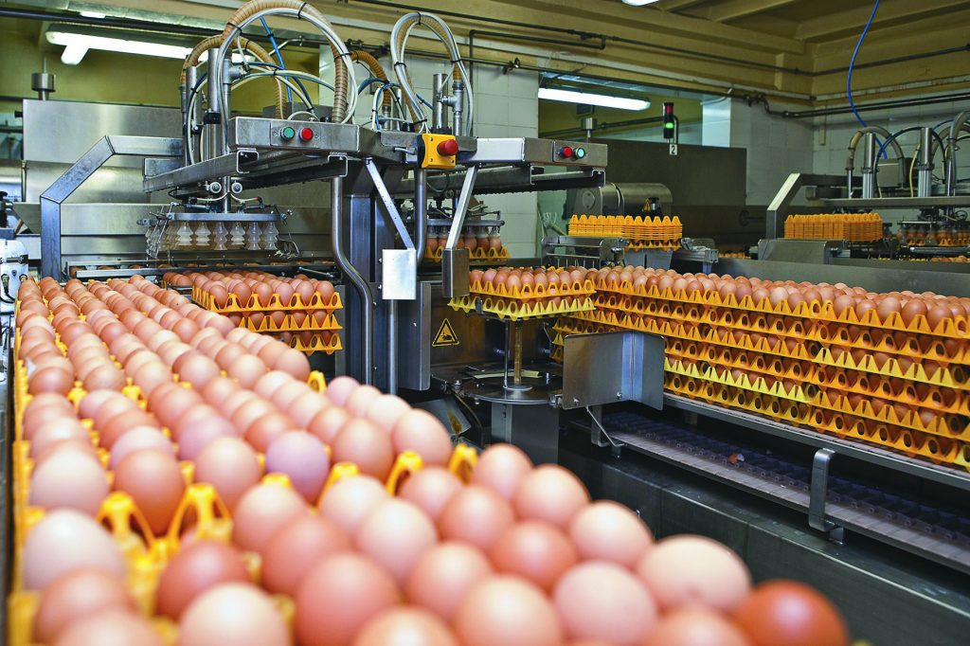
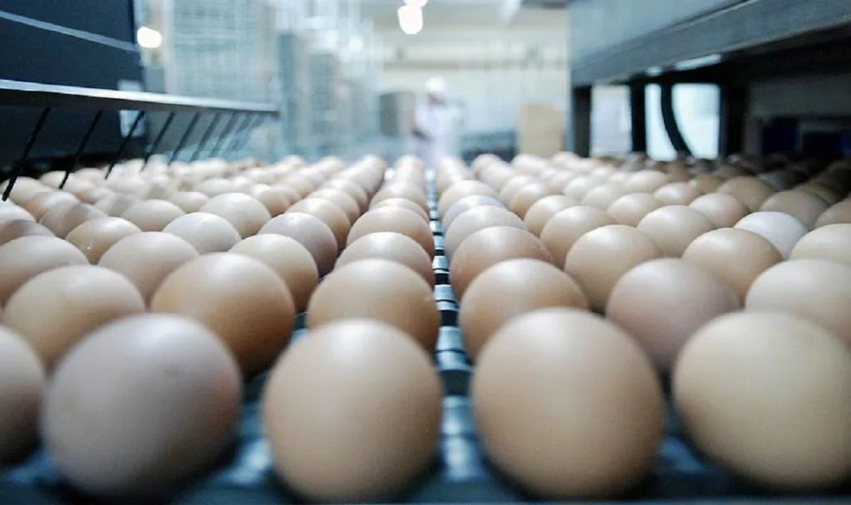
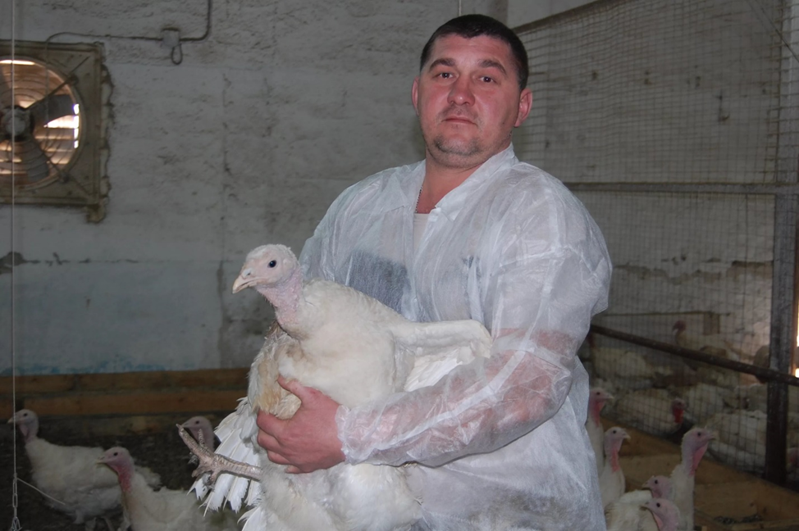
В крае развито птицеводство- разводят кур, индейку.. Птицефабрики в Георгиевске и Пятигорске, в Грачёвском районе специализируются на производстве яиц.

Slide 13
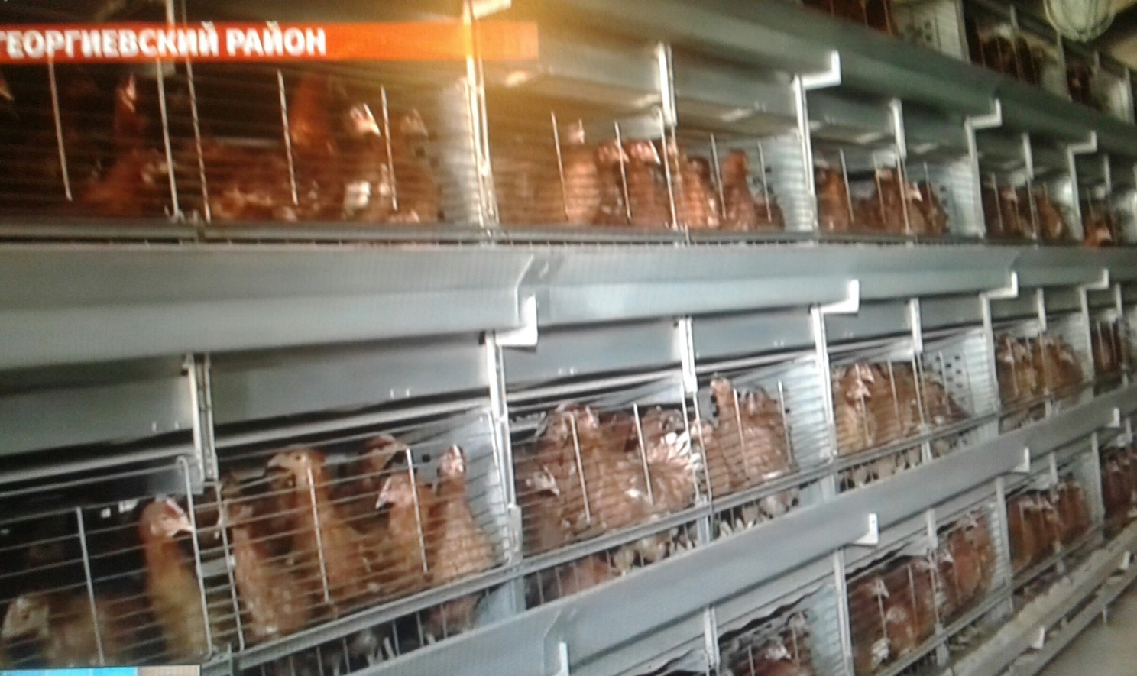
На одной из самых крупных птицефабрик региона. У предприятия появились свои инкубаторы и самое современное оборудование, которое позволит за год вырастить 170 тыс. голов, произвести 260 т мяса и 45 миллионов яиц

Slide 14
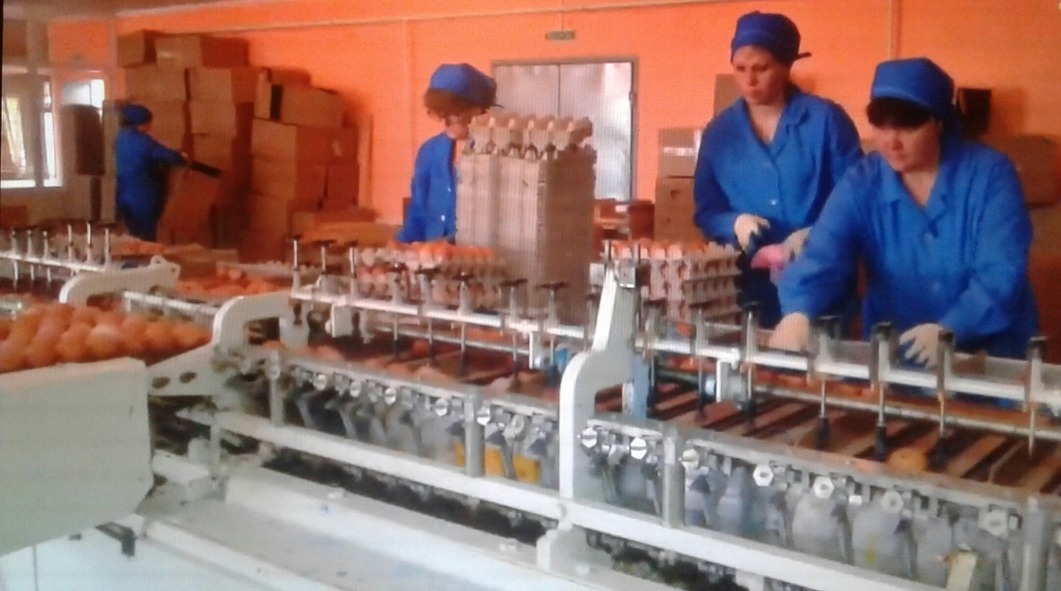
Яйцо поставляют по Георгиевскому району и во многие Северо-Кавказские республики. Рост мяса увеличился, обеспечиваем себя и поставляем на экспорт в Израиль, Грузию и Арабские Эмираты.

Slide 15
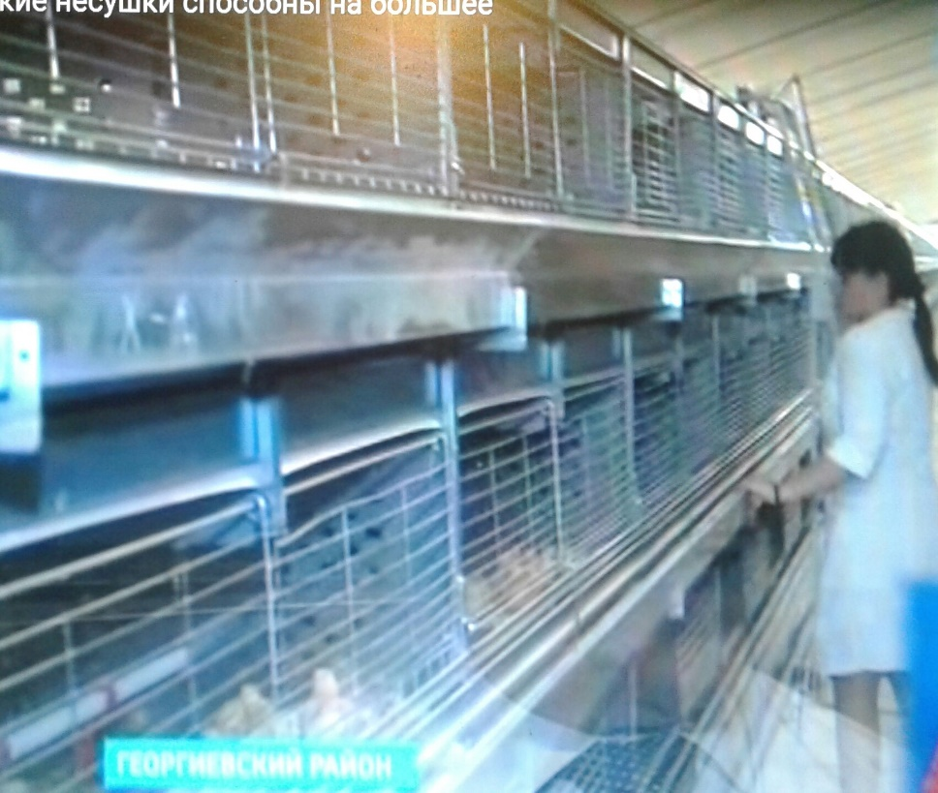
Всё автоматизировано, облегчён труд слесарей-операторов, птичниц. Оборудование легко в эксплуатации, хороший микроклимат, всё автоматизировано: и кормление и навозоудаление.

Slide 16
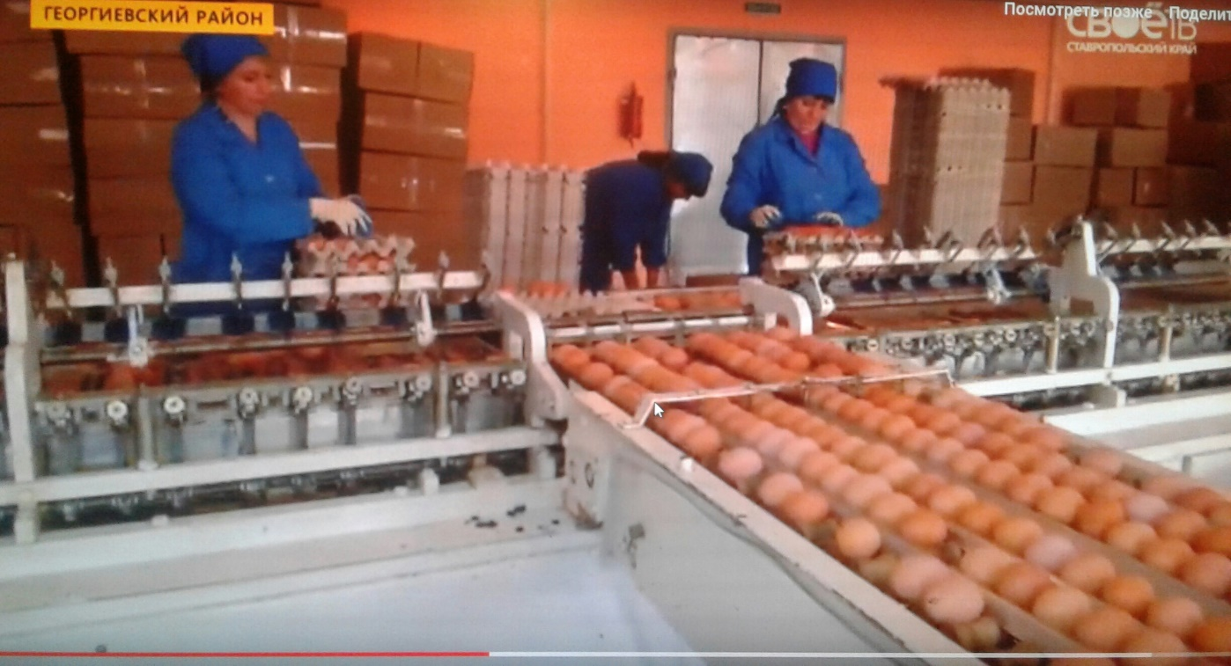
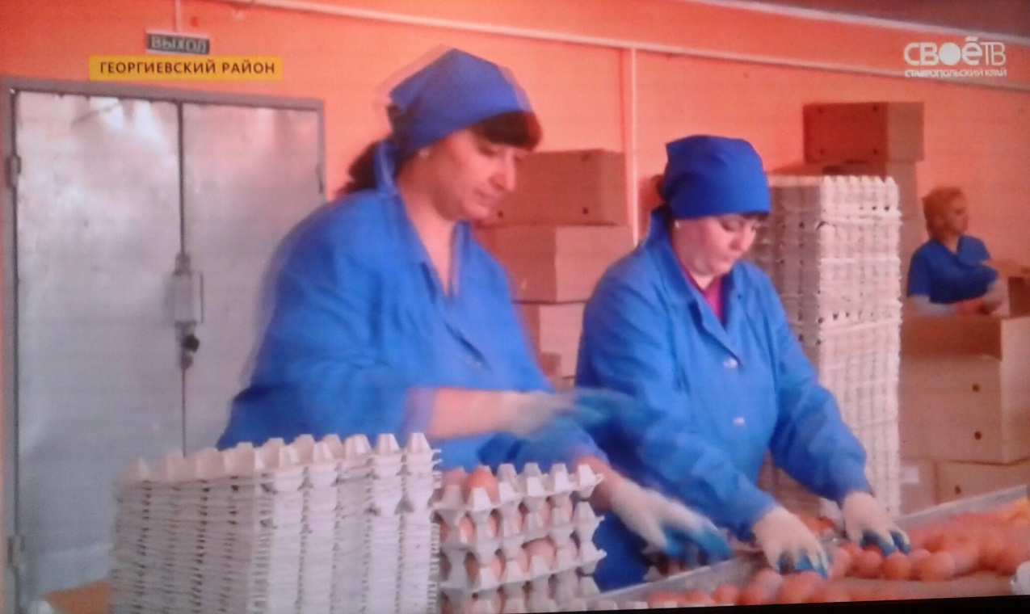
«Птицефабрика Кумская». село Новозаведенное Георгиевского района. Яйцо поступает с цеха, сортируют по весовой категории. Сегодня здесь производят 60 миллионов яиц в год. Однако сейчас здесь наступили непростые времена. Очень трудно пробиться на рынок, особенно в крупные торговые сети.

Slide 17
В Ставропольском крае насчитывается 95 тыс. пчелосемей, из которых большинство сосредоточено в личных хозяйствах населения. За пять последних лет производство меда выросло в 1,5 раза. В крае разводят преимущественно пчел карпатской породы.

Slide 18
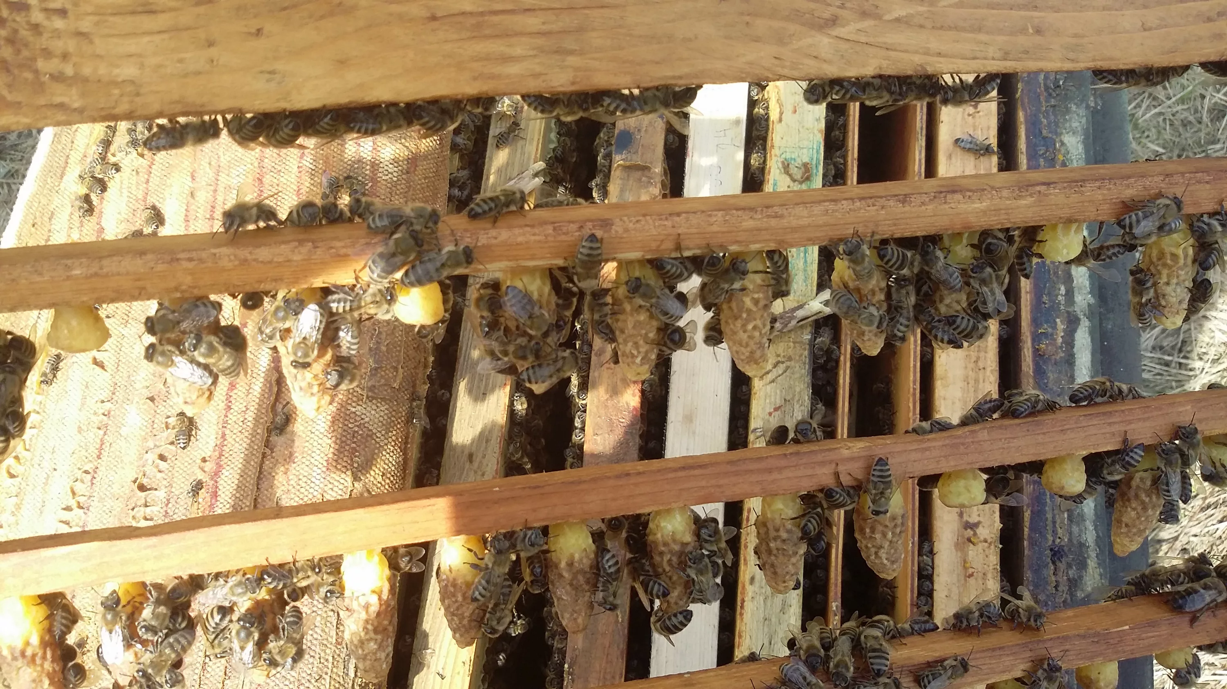
До 90-х годов в крае было 5 племенных заводов, а в настоящее время - два. ООО «ПчелоПлемзавод «Кисловодский» считается уникальным для выведения ранних племенных маток и их поставки в другие регионы России и ближнего зарубежья.

Slide 19
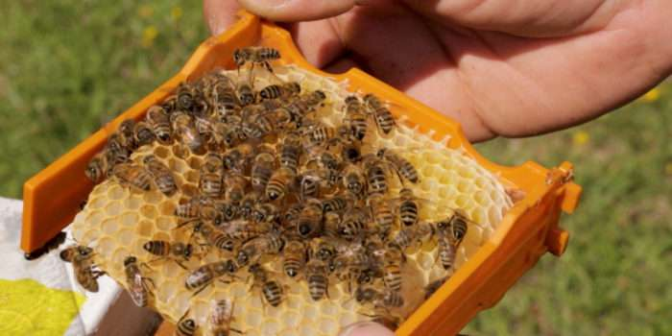
В Предгорном районе разводят пчёл и получают высококачественный мёд. На пасеке 150 ульев и везде кипит работа. Кроме мёда пчёлы дают воск, прополис, маточное молочко, пчелиный яд.

Slide 20
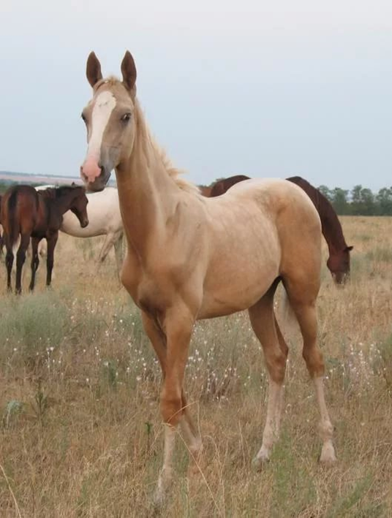
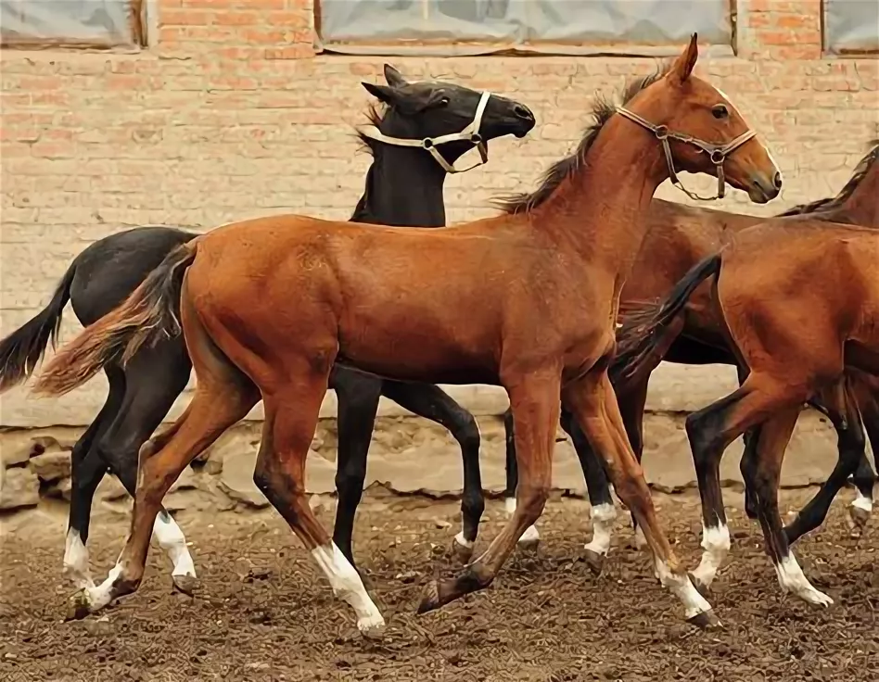
С давних пор в крае занимаются и коневодством. В районе Кавказских минеральных вод, в Александровском районе разводят породистых лошадей, известных не только в России, но и в мире.

Slide 21
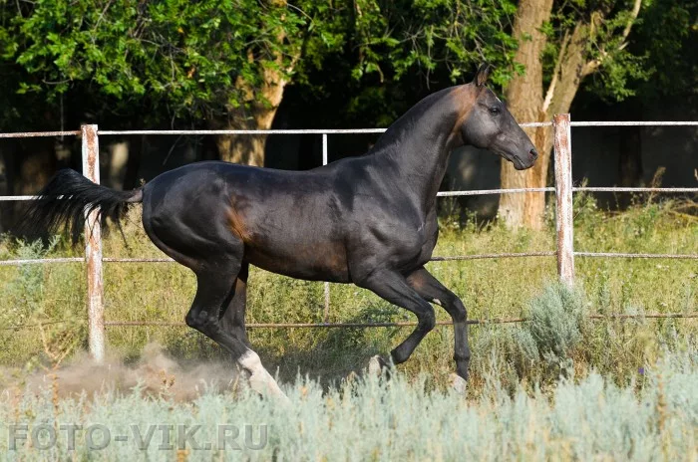
Ставропольскому конезаводу вернули статус племенного, Это единственное место в России, где пытаются сохранить терскую породу, единственную, выведенную на Ставрополье 65 лет назад. Лошадей используют в детском конном спорте. Породой интересуются и за пределами России, увозят во Францию, Германию, даже в Китай. Белая масть – отличительный признак терской породы. Государство протянуло руку помощи.

Slide 22
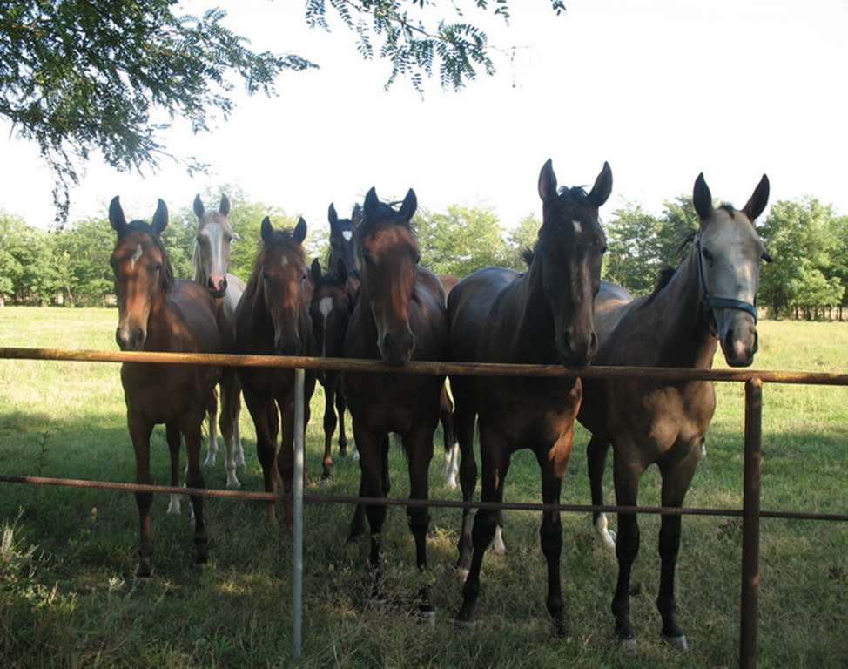
Ставропольский конный завод №170 разводит лошадей двух чистокровных пород — Ахалтекинской и английской. Сейчас завод - один из лидеров в разведении этой древнейшей и красивейшей в мире породы, среди которых 18 чемпионок породы и столько же победительниц традиционных призов на скачках и других соревнований

Slide 23
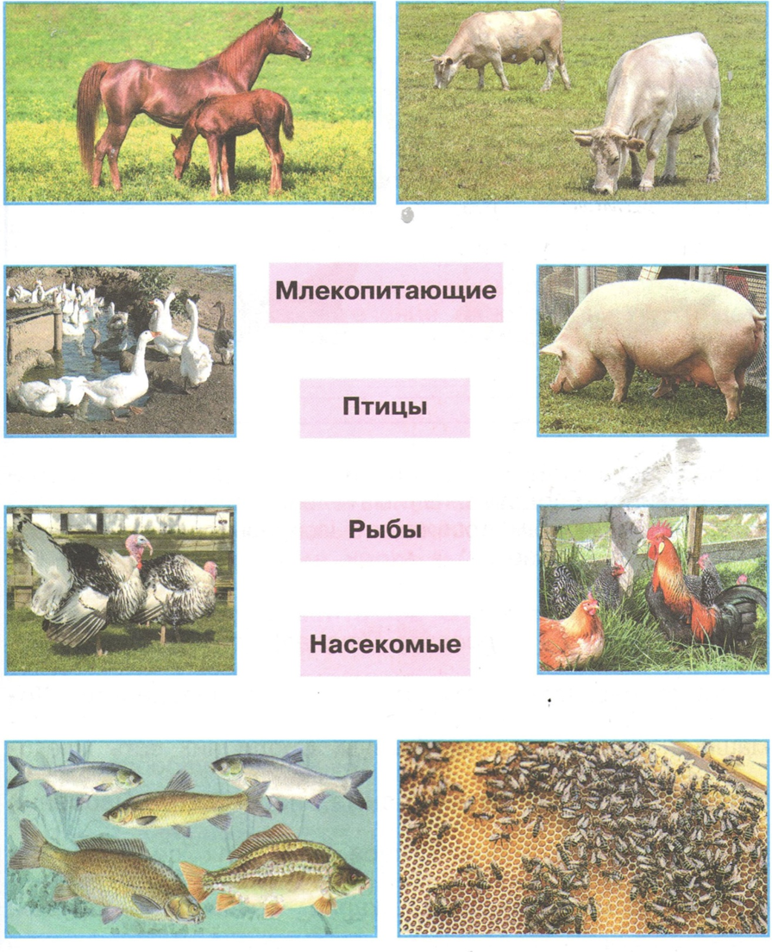
Поработаем в рабочих тетрадях. К каким группам относятся эти животные? Покажи стрелками.

Slide 24
Проверим. К каким группам относятся эти животные? Покажи стрелками.

Slide 25
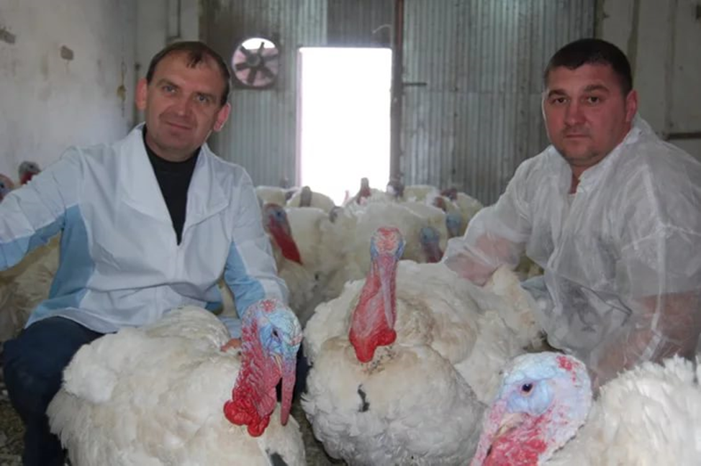
Крестьянское фермерское хозяйство, где выращивают индейку, в нашем селе Обильном. Мясо индейки считается деликатесом.
Подведём итог.
1. Что такое животноводство ? 2. Перечисли наиболее значимые отрасли животноводства Ставропольского края. 3.Для чего люди им занимаются?

